Slide 1
Голосјеменице

Slide 2
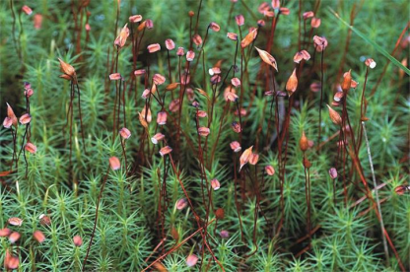
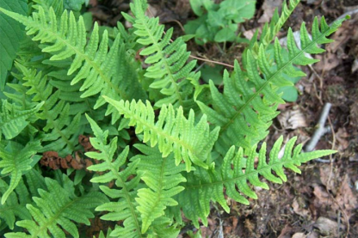
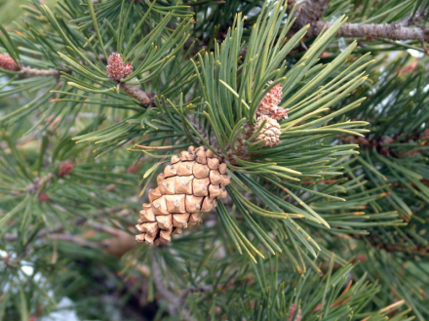
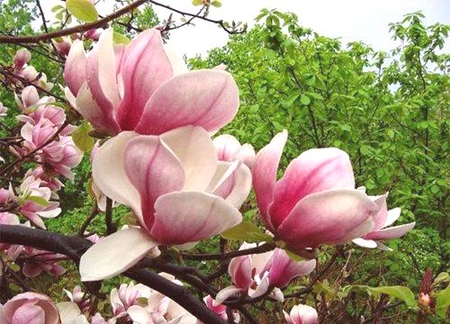
ВИШЕ БИЉКЕ (КОРМОФИТЕ)
маховине папратњаче сјеменице
голосјеменице скривеносјеменице

Slide 3
Најстарије биљке које се размножавају сјеменом
За оплодњу им није потребна вода
Сјемени заметак
је го, незаштићен
Дрвенасте биљке
Обухватају три
групе:
1. цикаси
2. гинко
3. четинари

Slide 4
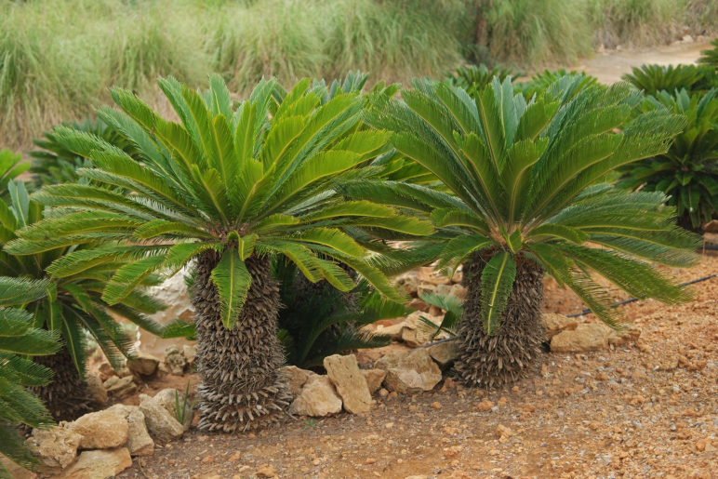
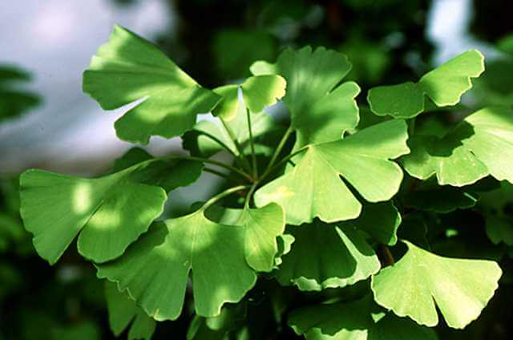
ЦИКАСИ
Изгледом подсјећају на
палму
Расту у тропским и
суптропским крајевима
ГИНКО
Поријеклом из Кине
Листови облика лепезе
са два режња

Slide 5
ЧЕТИНАРИ
Најбројније голосјеменице
Расту на већим надморским висинама и већим географским ширинама (тајге)
ОСОБИНЕ:
Подносе неплодно земљиште и ниске температуре
Дрвеће (до 100 m висине), рјеђе жбунови
Листови игличасти, некад љуспасти
Често у стаблу присутна смола

Slide 6
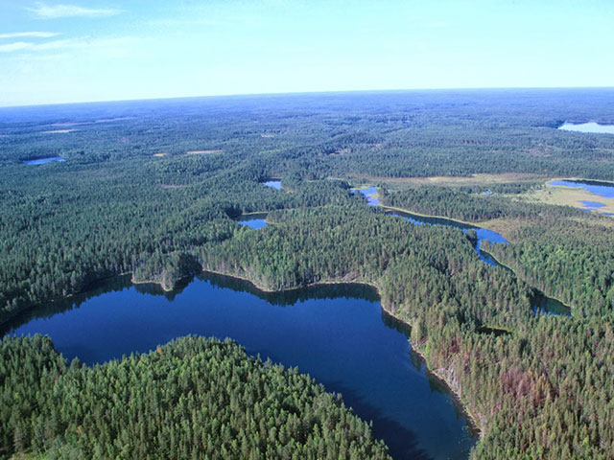
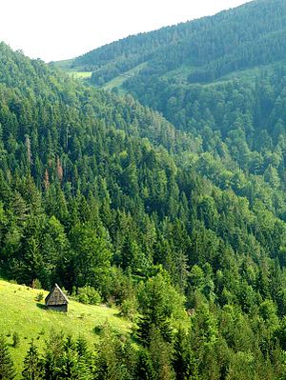

Slide 7
ЧЕТИНАРИ
Најбројније голосјеменице
Расту на већим надморским висинама и већим географским ширинама (тајге)
ОСОБИНЕ:
Подносе неплодно земљиште и ниске температуре
Дрвеће (до 100 m висине), рјеђе жбунови
Листови игличасти, некад љуспасти
Често у стаблу присутна смола

Slide 8
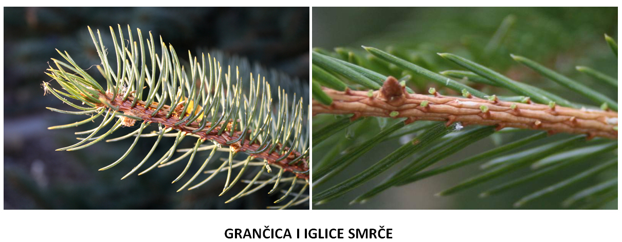
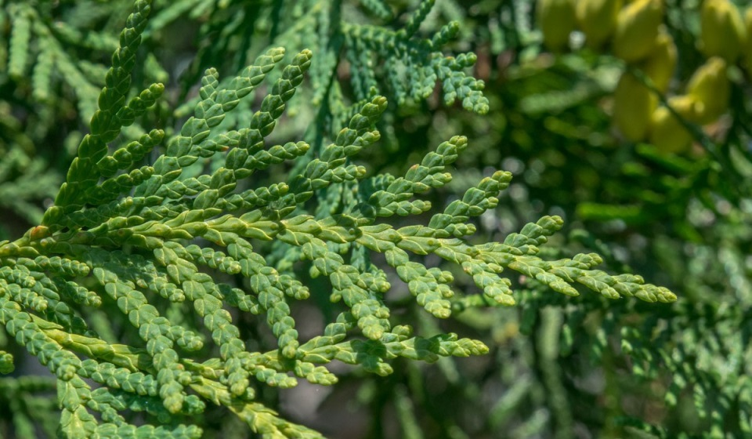

Slide 9
Опрашивање и расијавање врши вјетар
Органи за размножавање – шишарке
Мушке шишарке
- ситне,
- зељасте
- након опрашивања
опадају
Женске шишарке
- крупне
- дрвенасте
- грађене од осовине и оплодних љуски
- остају на гранама док не сазри сјеме

Slide 10
ПРЕДСТАВНИЦИ ЧЕТИНАРА
1-јела
2-смрча
3-црни бор
4-бијели бор
5-тиса
6-клека

Slide 11
ЗНАЧАЈ ЧЕТИНАРА
- производе органске материје и кисеоник
- етерична уља повољно дјелују на здравље људи
- живе у симбиози са неким гљивама
- из смоле се добијају терпентин, лак, лијекови…
- дрво се користи за израду бродова, намјештаја, као грађевински материјал
- четинарске шуме су станиште многим врстама
- окамењена смола неких четинара је полудраги камен – ћилибар или јантар

Slide 12
ЗАДАЋА
1. По чему су голосјеменице добиле име?
2. Које су групе голосјеменица?
3. Гдје расту четинари?
4. Наведи неке врсте четинара!
5. Како се размножавају четинари?

